Slide 1
Arquitectura de Computadores
Introducción a Arduino
Juan Ríos Gutiérrez
rios@uhu.es

Slide 2
Índice
Qué es Arduino. Conceptos básicos relacionados
Familia Arduino. Características comunes. Shields
Ejemplos de aplicaciones con Arduino
Recursos Hardware
El IDE de Arduino. Estructura y organización de un programa
Elementos básicos de programación
Simulador de Arduino
Un primer ejemplo. Cerradura codificada
Proyectos a desarrollar

Slide 3
Índice
Qué es Arduino. Conceptos básicos relacionados
Familia Arduino. Características comunes. Shields
Ejemplos de aplicaciones con Arduino
Recursos Hardware
El IDE de Arduino. Estructura y organización de un programa
Elementos básicos de programación
Simulador de Arduino
Un primer ejemplo. Cerradura codificada
Proyectos a desarrollar

Slide 4
1. Qué es Arduino…
El concepto
Arduino es un sistema de desarrollo:
Placa computadora con todos lo medios necesarios para el desarrollo de aplicaciones junto con los recursos de programación
Existen multitud de sistemas de desarrollo, diversos tamaños y capacidades. Permiten trabajar con distintos μprocesadores, μcontroladores, sistemas programables, distintas arquitecturas, …
PIC
Arduino
Raspberry Pi
FPGA
Industriales
…

Slide 5
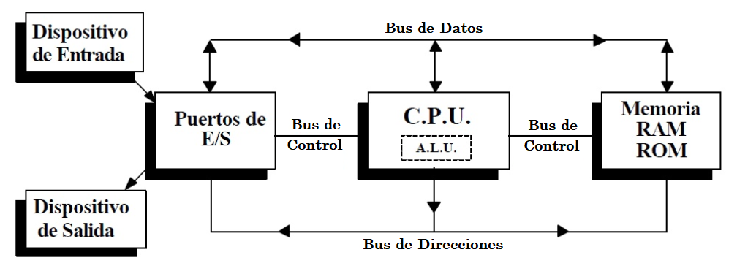
1. Qué es Arduino…
El computador
Concepto general:
Dispositivo electrónico que maneja información digital y realiza un gran número de operaciones muy básicas en muy poco tiempo
Hardware rodeado de capas de software que suponen niveles de abstracción. Muchos niveles de abstracción en sistemas complejos nos alejan del hardware: PC, por ejemplo
En el fondo, no deja de ser un sistema electrónico. Diversas estructuras (arquitecturas: Von Neumann, Harvard, Risk, …) pero se pueden sintetizar, conceptualmente:

Slide 6
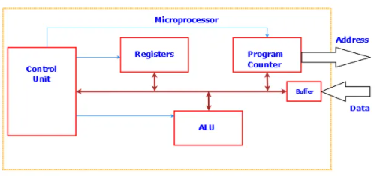
1. Qué es Arduino…
El μprocesador
El centro del sistema:
Lee e interpreta de una memoria una serie de instrucciones (las instrucciones no son más que datos codificados). Es el programa
En función del significado de la instrucción manipula otros datos, haciendo con ellos operaciones lógicas o aritméticas básicas
Según los resultados obtenidos se realizan otras operaciones

Slide 7
1. Qué es Arduino…
¿El tamaño importa?
Los computadores con prestaciones elevadas (PC´s de propósito general, computadores industriales, servidores, computadores para centros de cálculo) tienen una arquitectura basada en:
Modularidad. Capacidad de conectar cantidades variables de memoria y otros periféricos (normalmente muy alta)
Generalidad. Posibilidad de conexión de periféricos de distinta naturaleza para abarcar todo tipo de aplicaciones. Cámaras, interfaces de red, GPS, unidades de almacenamiento, …
Un microprocesador muy desarrollado. Tratando de aumentar las prestaciones en cuanto a velocidad, ejecución en paralelo de varias tareas, realización de operaciones especiales de alto coste computacional, …
Pero no siempre más grande y potente es mejor…

Slide 8
1. Qué es Arduino…
El μcontrolador
Estamos rodeados de sistemas computadores que realizan tareas sencillas. Sistemas de control en el automóvil, electrodomésticos inteligentes, control de ascensores o aparatos de aire acondicionado,…
Son sistemas computadores sencillos que manejan programas reducidos y poca cantidad de memoria, entradas y salidas
Los fabricantes de circuitos integrados decidieron fabricar chips que contenían μprocesadores (no de elevadas prestaciones) memoria y puertos de entrada/salida (en no demasiada cantidad) y sistemas de comunicación
Son computadores completos en un chip

Slide 9
1. Qué es Arduino…
El sistema empotrado
Son computadores diseñados para resolver problemas específicos. Normalmente requieren muchas menos capacidades que los computadores de propósito general
Computadores con la memoria necesaria para resolver la aplicación y con las interfaces de entrada/salida precisas
Se parece mucho al concepto de μcontrolador…
El sistema empotrado no es más que un μcontrolador montado en una placa junto con los elementos electrónicos necesarios para conectar sus interfaces de entrada/salida con los dispositivos externos y para gestionar las comunicaciones
El sistema empotrado es el tipo de computador más extendido. Con mucha diferencia

Slide 10
1. Qué es Arduino…
Y aquí encaja Arduino
Dada la cantidad de aplicaciones de los sistemas empotrados, los fabricantes de μcontroladores desarrollan placas y software con las que resulta fácil para los desarrolladores probar y diseñar aplicaciones
Arduino nace como una iniciativa de hardware y software libre que tiene su origen en una herramienta para estudiantes diseñada en el Interaction Design Institute Ivrea (Italia) en 2003
Hoy día es una compañía que desarrolla hardware y software libre y toda una comunidad internacional de apoyo
Son placas de desarrollo, de diversas características, basadas en μcontroladores Atmega de ATMEL (generalmente)

Slide 11
Índice
Qué es Arduino. Conceptos básicos relacionados
Familia Arduino. Características comunes. Shields
Ejemplos de aplicaciones con Arduino
Recursos Hardware
El IDE de Arduino. Estructura y organización de un programa
Elementos básicos de programación
Simulador de Arduino
Un primer ejemplo. Cerradura codificada
Proyectos a desarrollar

Slide 12
2. Familia Arduino …
Familia Arduino
Está formada por una serie de placas con distintas características. A día de hoy:
Uno R3
Leonardo
101
Esplora
Micro
Nano
Mega 2560
Zero
Due
Mas los modelos antiguos
MKR Zero
Yún
Ethernet
Industrial 101
mKR Fox 1200
mKR Wan 1300
mKR GSM 1400
mKR Wifi 1010
Uno Wifi REV2
MKR nB 1500
mKR Vidor 4000
mKR 1000 Wifi
Lilipad Arduino Simple
Lilipad Arduino Main Board
Lilipad Arduino USB
Lilipad Arduino Simple Snap

Slide 13
2. Familia Arduino …
Familia Arduino
Cada placa tiene sus propias características:
μcontrolador empleado
Velocidad de proceso
Nº y tipo de entradas y salidas
Elementos especiales como GPS, interfaces Ethernet, sensores integrados, …
Es imposible establecer unas características comunes a una familia tan extensa y heterogénea
Algunos modelos son más populares. Son placas genéricas y muy económicas

Slide 14
2. Familia Arduino …
Familia Arduino. Modelos más usuales
Los modelos más populares de la familia Arduino:
Modelo | μC | Velocidad | I/O Digitales | I Analógicas | Memoria Flash | SRAM | EEPROM
Micro | AT Mega 32u4 | 16 MHz | 20 (7 PWM) | 12 | 32 KB (4 KB Bootloader) | 2,5 KB | 1 KB
Nano | AT Mega 328P | 16 MHz | 14 (6 PWM) | 8 | 32 KB (2 KB Bootloader) | 2 KB | 1 KB
Uno R3 | AT Mega 328P | 16 MHz | 14 (6 PWM) | 6 | 32 KB (0,5 KB Bootloader) | 2 KB | 1 KB
Mega 2560 | AT Mega 2560 | 16 MHz | 54 (15 PWM) | 16 | 256 KB (8 KB Bootloader) | 8 KB | 4 KB

Slide 15
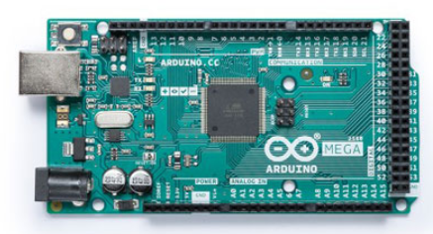
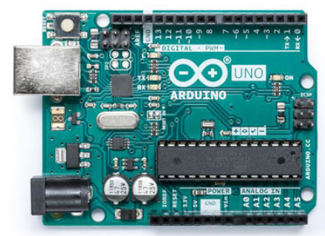
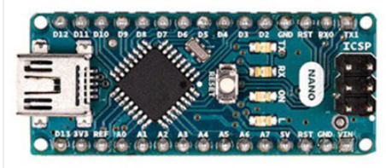
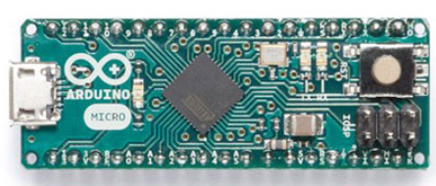
2. Familia Arduino …
Familia Arduino. Modelos más usuales
Los modelos más populares de la familia Arduino:
Nano | Micro | Uno R3 | Mega 2560
Medidas: 45*18 mm | Medidas: 48*18 mm | Medidas: 68,6*53,4 mm | Medidas: 101,52*53,3 mm

Slide 16
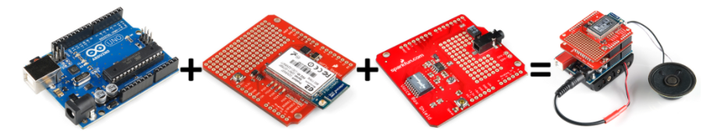
2. Familia Arduino …
Los Shields
Las placas de Arduino pueden complementarse con módulos que añaden funcionalidades. Son los shields
Estos módulos “encajan” en los conectores que poseen las placas de Arduino realizando las conexiones con los pines de entrada/salida correspondiente
Hay una gran variedad de shields. Los beneficios del Hardware libre
En la línea de las propias placas Arduino, los shields son muy económicos

Slide 17
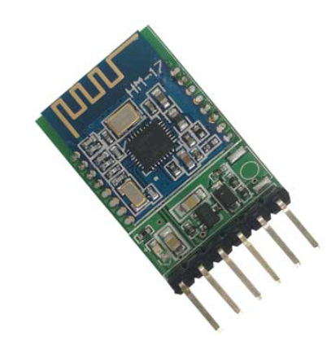
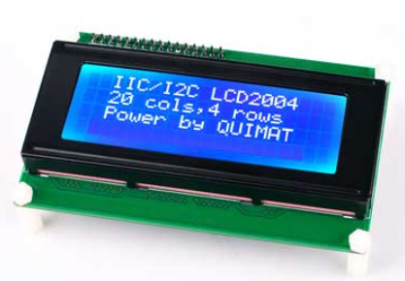
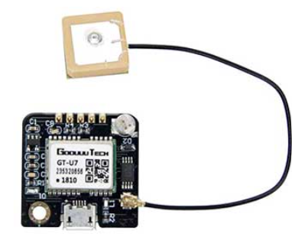
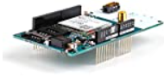
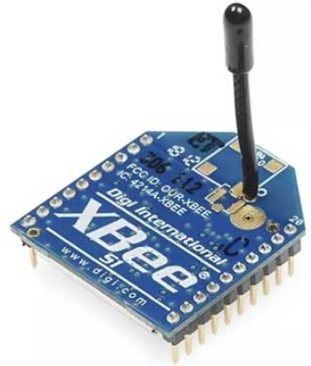
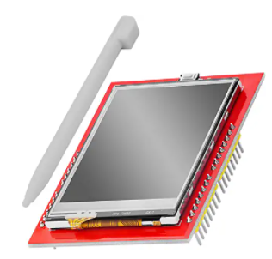
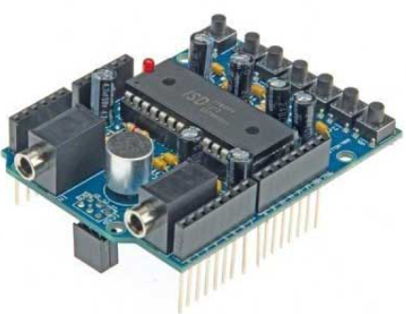
2. Familia Arduino …
Los Shields
Algunos shields:
Ethernet
Bluetooth
Wifi
LCD display, TFT display, touch panel
GPS
GSM
Xbee (conectividad RF)
Audio
Servo
Driver motor
Tarjeta SD
Sensores (ultrasonidos, ultravioletas, …)

Slide 18
Índice
Qué es Arduino. Conceptos básicos relacionados
Familia Arduino. Características comunes. Shields
Ejemplos de aplicaciones con Arduino
Recursos Hardware
El IDE de Arduino. Estructura y organización de un programa
Elementos básicos de programación
Simulador de Arduino
Un primer ejemplo. Cerradura codificada
Proyectos a desarrollar

Slide 19
3. Ejemplos de aplicación
La cantidad de placas, shields, librerías, la comunidad de desarrolladores que comparte sus proyectos y el bajo precio del hardware motivan que existan multitud de proyectos desarrollados con alguna de las placas Arduino
Desde proyectos sencillos, de poca complicación tecnológica y aptos para principiantes hasta proyectos complejos y avanzados se encuentran compartidos en Internet
Se mencionan a continuación algunos de estos proyectos para tener una idea de lo variadas que pueden ser sus aplicaciones

Slide 20
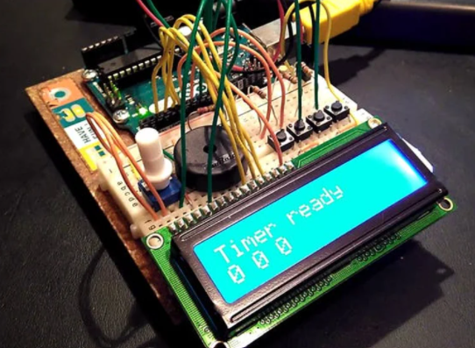

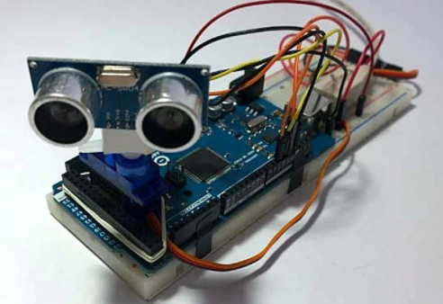
3. Ejemplos de aplicación
De Internet
Temporizador de cocina
Pulsadores para el ajuste del tiempo
Zumbador de aviso
LCD para visualizar el tiempo
https://www.hackster.io/i-and-myself/arduino-kitchen-timer-db8ba6
Acceso de seguridad
Arduino Uno
Lector de RFID
https://create.arduino.cc/projecthub/Aritro/security-access-using-rfid-reader-f7c746
Radar
Sensor ultrasonidos
Servomotor
https://howtomechatronics.com/projects/arduino-radar-project/

Slide 21
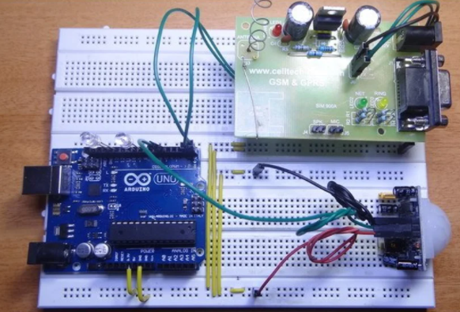
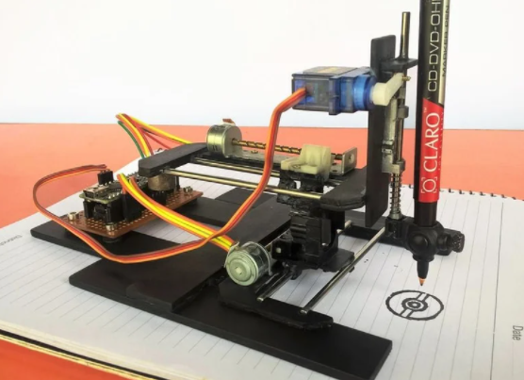
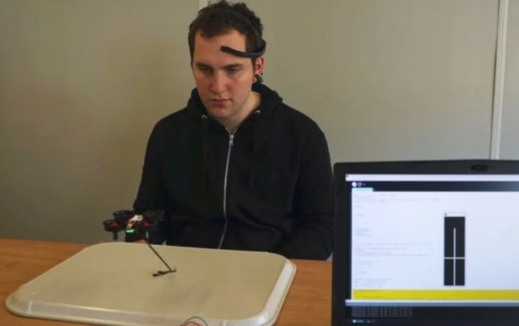
3. Ejemplos de aplicación
De internet
Alarma para el hogar con llamada a tfno.
Arduino Uno
Sensores varios
Módulo GSM
https://www.electronicshub.org/arduino-gsm-home-security-alarm-system/
Ploter
Arduino Nano
Motores paso a paso
https://www.instructables.com/id/DIY-Arduino-Drawing-Machine/
Dron controlado por la mente
Arduino mKR 1000
Biosensor MindWave
https://create.arduino.cc/projecthub/WesleyCMD/mind-control-drone-c8b28a

Slide 22
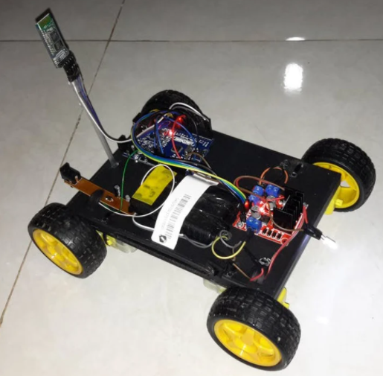
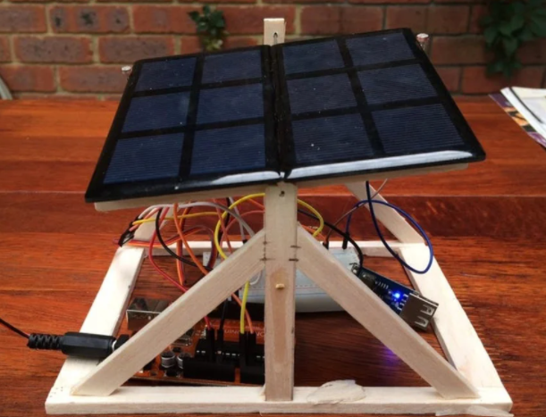
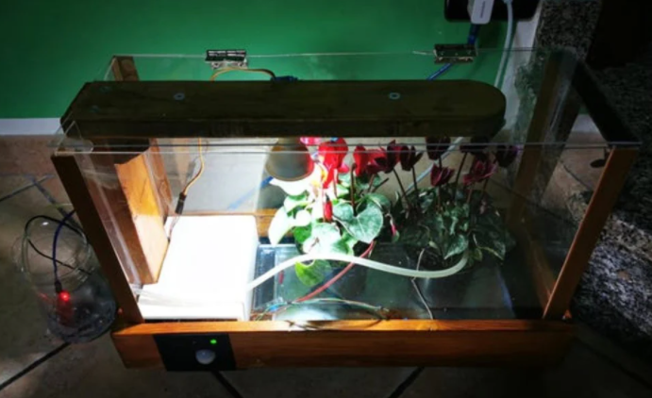
3. Ejemplos de aplicación
De internet
Vehículo controlado por Bluetooth
Arduino Uno
Módulo Bluetooth
Motores y controladores
https://create.arduino.cc/projecthub/samanfern/bluetooth-controlled-car-d5d9ca
Panel solar orientable
Arduino Nano
Motores paso a paso
https://create.arduino.cc/projecthub/FIELDING/solar-panel-sun-tracker-phone-charger-f669ce?ref=user&ref_id=342275&offset=0
Invernadero
Sensores de temperatura, luz y humedad
Servomotores
https://create.arduino.cc/projecthub/312663/greenhouse-1ec2ee

Slide 23
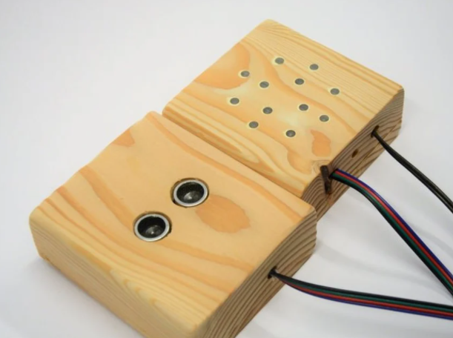
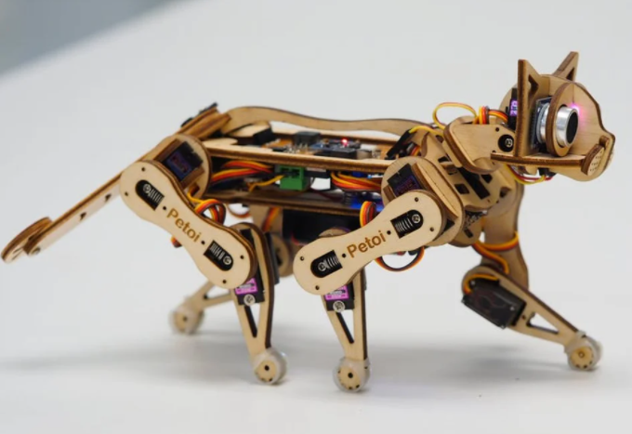
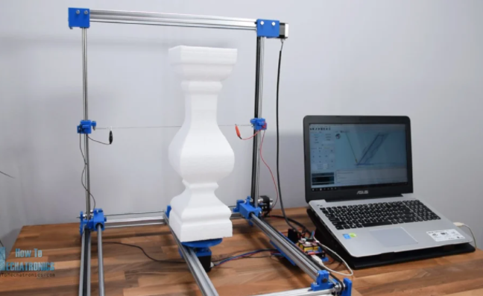
3. Ejemplos de aplicación
De internet
Asistente de aparcamiento
Sensor de ultrasonidos
Indicadores led
https://www.instructables.com/Arduino-Parking-Assistant/
Gato robótico
Sensores multiples
Motores paso a paso
https://www.hackster.io/RzLi
Cortador de espuma
Motores paso a paso
https://howtomechatronics.com/projects/arduino-cnc-foam-cutting-machine/

Slide 24
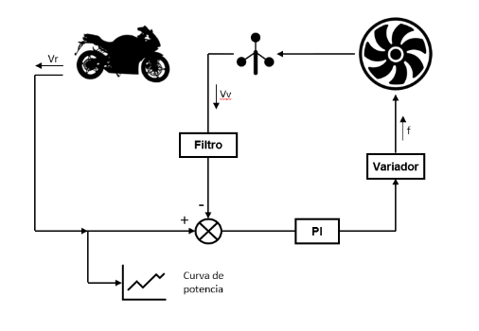
3. Ejemplos de aplicación
Un Proyecto propio
Banco de potencia con capacidad de evaluar sistemas aerodinámicos
Un circuito electrónico capta los encendidos de la bujía de la motocicleta y la convierte en pulsos compatibles con una entrada de Arduino
Mediante un sensor inductivo medimos el paso de dientes de una rueda adosada al rodillo del banco. Es conectado a otra entrada de Arduino
Mediante una salida PWM de Arduino excitamos la entrada del variador de frecuencia que mueve el ventilador
Un sensor de tubo Pitot mide la velocidad del viento generada por el ventilador. La señal generada se introduce en una AI de Arduino
El programa de Arduino calcula las RPM del motor, la velocidad que desarrolla la rueda, filtra, linealiza y calcula la velocidad del viento e implementa el algoritmo de control (PI) para que la velocidad del viento sea igual a la velocidad desarrollada por la rueda
Mediante una conexión USB, Arduino se comunica con un PC. El PC envía datos de configuración y órdenes de operación y recibe de Arduino las variables de funcionamiento para poder trazar las curvas de potencia del motor

Slide 25
Índice
Qué es Arduino. Conceptos básicos relacionados
Familia Arduino. Características comunes. Shields
Ejemplos de aplicaciones con Arduino
Recursos Hardware
El IDE de Arduino. Estructura y organización de un programa
Elementos básicos de programación
Simulador de Arduino
Un primer ejemplo. Cerradura codificada
Proyectos a desarrollar

Slide 26
4. Rercursos Hardware
Necesidad de interactuar con el entorno
Las placas Arduino están pensadas para controlar sistemas físicos y máquinas. Vehículos, sistemas de riego, robots, …
El control de estos sistemas se hace en función del comportamiento que alguna variable del sistema presenta
En indispensable poder conocer o medir estas variables
Generalmente la medida de variables se realiza mediante sensores, que convierten la magnitud física que queremos medir a algún tipo de estímulo eléctrico
Estos estímulos deben ser introducidos en el sistema de control, en esta caso, en Arduino

Slide 27
4. Rercursos Hardware
Necesidad de interactuar con el entorno
De forma similar, el sistema de control debe ser capaz de modificar, mediante estímulos eléctricos de salida, el comportamiento del sistema.
Otra necesidad de cualquier sistema de control es la de comunicarse con otros sistemas
Aunque los Shields permiten ampliar las capacidades del sistema las placas deben tener una serie de recursos, que permitan su uso de forma independiente. Los más significativos son:
Entradas/salidas digitales
Salidas PWM
Entradas/salidas analógicas
Puertos de comunicaciones
Memoria

Slide 28
4. Rercursos Hardware
Entradas/salidas digitales
Son líneas que pueden ser configuradas para recibir (entrada) o generar (salida) niveles de tensión digital. Generalmente 0-5 V aunque algunas placas Arduino trabajan con niveles 0-3.3 V (aunque toleran 0-5 V)
A estas líneas podemos conectar elementos digitales, como interruptores o pulsadores, detectores de presencia, indicadores led, relés para activar cargas, tratándolos de forma independiente o bien se pueden agrupar para generar o leer bytes o grupos de bits
Alguna de las líneas de entrada/salida digital tiene capacidad de ser usada como salida PWM o como puerto de comunicación serie

Slide 29
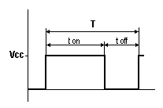
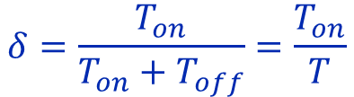
4. Rercursos Hardware
Salidas PWM
Una señal PWM (Pulse Wide Modulation, modulación de ancho de pulso) es una señal cuadrada de periodo constante en la que se hace variar la relación de tiempos High/Low (On/Off)
Se define el ciclo de servicio:
Que puede variar entre 0 y 1 (o 0-100%)
Las señales PWM son una manera de manejar información analógica mediante una línea digital
$$δ=\frac{T_{on}}{T_{on}+T_{off}}=\frac{T_{on}}{T}$$

Slide 30
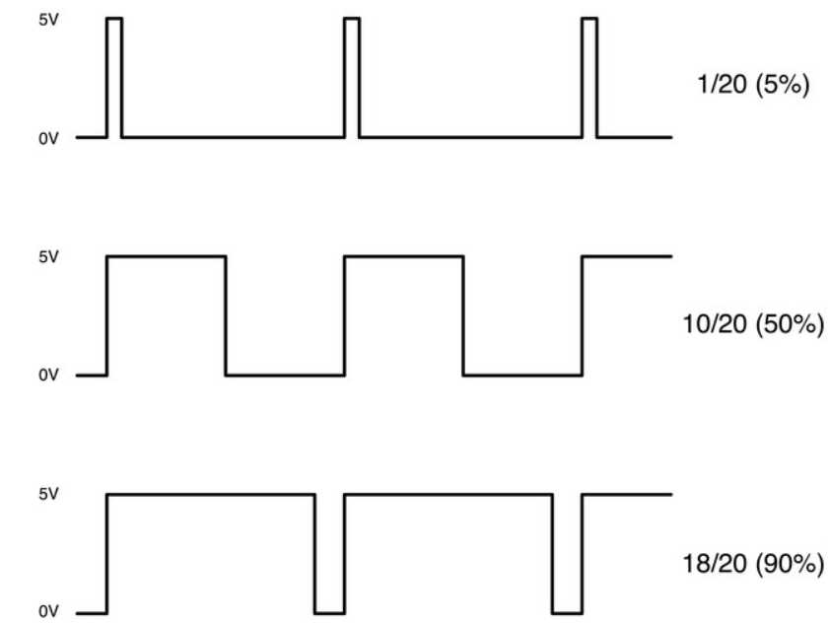
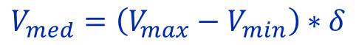
4. Rercursos Hardware
Salidas PWM
El valor medio de la tensión generada es proporcional al ciclo de servicio:
La frecuencia por defecto de las señales PWM están en 490 y 980 Hz según el pin empleado, aunque pueden ser modificadas por software
$$V_{med}=\left(V_{max}−V_{min}\right)∗δ$$

Slide 31
4. Rercursos Hardware
Entradas/salidas analógicas
Las señales analógicas son aquellas que pueden adoptar cualquier valor dentro de un rango
Los sistemas digitales no pueden tratar señales analógicas, sólo entienden el 0 y el 1 (0 y 5 V, por ejemplo)
Las señales analógicas son importantes ya que numerosas variables que tendremos que manejar lo son: temperatura, luminosidad, presión ejercida o la posición angular de la articulación de un robot
Las señales analógicas pueden convertirse a información digital empleando un conjunto de bits (y viceversa)

Slide 32
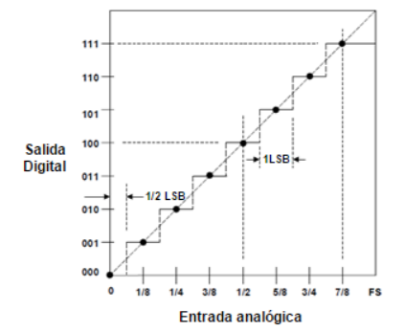
4. Rercursos Hardware
Entradas/salidas analógicas
Con un conjunto de n bits podemos tener 2^{n} combinaciones distintas, y a cada una de estas combinaciones le hacemos corresponder un valor analógico
No tenemos representados los infinitos valores de la señal analógica pero si n es suficientemente grande podremos representar mucho de estos valores y el error será pequeño

Slide 33
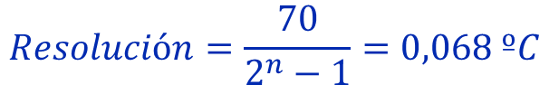
4. Rercursos Hardware
Entradas/salidas analógicas
Todas las placas Arduino poseen entradas analógicas. Internamente poseen un convertidor A/D de 10 bits generalmente (Algunos modelos, de 12 bits)
Con 10 bits se pueden representar 1024 valores
Por ejemplo, si tenemos un sensor de temperatura que trabaja en un rango de -10 a 60ºC (abarcamos 70ºC, Span) con un convertidor de 10 bits tendremos una resolución:
Por defecto, el rango de tensión admitido por el convertidor de Arduino es 0-5 V, aunque puede cambiarse
$$Resolución=\frac{70}{2^{n}−1}=0,068 ºC$$

Slide 34
4. Rercursos Hardware
Entradas/salidas analógicas
Las salidas analógicas cumplen la misión opuesta. Partiendo de un código de n bits generado en el interior de Arduino, un convertidor D/A genera una tensión analógica en un pin de salida
No todas las placas Arduino poseen salidas analógicas, de hecho no es lo normal
En cuanto a rango y resolución, todo lo dicho para las entradas es de aplicación para las salidas
En algunas aplicaciones puede ser necesario considerar la velocidad de muestreo: tiempo necesario para que el convertidor realice la conversión. No es inmediato. Más lenta la conversión D/A

Slide 35
4. Rercursos Hardware
Puertos de comunicaciones
Fundamentalmente, Arduino resuelve las comunicaciones mediante tres tipos de interfaces:
UART: Universal Asynchronous Receiver-Transmitter. Es un protocolo serie universal y muy extendido. Es la base de buses como el USB
I2C: Es un protocolo de comunicaciones de dos hilos pensado para la comunicación de elementos de baja velocidad. Muy popular para la conexión de sensores y módulos como pantallas y similares
SPI: Serial Peripheral Interface. Es un protocolo de comunicaciones diseñado para que los μprocesadores se comuniquen entre sí
Todas las placas Arduino cuentan con los tres tipos de buses, aunque varía el número de ellos con el que cuentan
Al menos una UART es accesible mediante el conector USB de la placa

Slide 36
4. Rercursos Hardware
Memoria
La memoria es fundamental en cualquier computador. Arduino usa tres tipos de memoria:
Flash. Es una memoria no volátil con un tiempo de acceso relativamente corto y que se maneja por lotes. Se emplea para el almacenamiento de los programas, tanto para el sistema operativo (Bootloader) como el programa definido por el usuario
SRAM. Es la memoria temporal. Volátil y de acceso muy rápido
EEPROM. Es una memoria no volátil que se grava y se borra eléctricamente. El tiempo de escritura es lento y los ciclos de escritura limitados. Pueden ser empleado para guardar datos que no deben perderse al desconectar la placa (por ejemplo, datos de configuración)
La cantidad de memoria es minúscula para lo que estamos acostumbrados

Slide 37
Índice
Qué es Arduino. Conceptos básicos relacionados
Familia Arduino. Características comunes. Shields
Ejemplos de aplicaciones con Arduino
Recursos Hardware
El IDE de Arduino. Estructura y organización de un programa
Elementos básicos de programación
Simulador de Arduino
Un primer ejemplo. Cerradura codificada
Proyectos a desarrollar

Slide 38
5. El IDE de Arduino …
IDE
El Entorno de Desarrollo Integrado (Integrated Development Environment) o IDE es el conjunto de herramientas software para el desarrollo de aplicaciones sobre una plataforma hardware
Suele integrar un editor para escribir código, un compilador, un depurador y un constructor de interface gráfico (GUI), aunque en el caso del IDE de Arduino este último no tiene sentido y no se incluye
En IDEs para plataformas hardware como Arduino se incluyen las herramientas para cargar los programas compilados en la flash de la placa (“quemar la flash”)

Slide 39
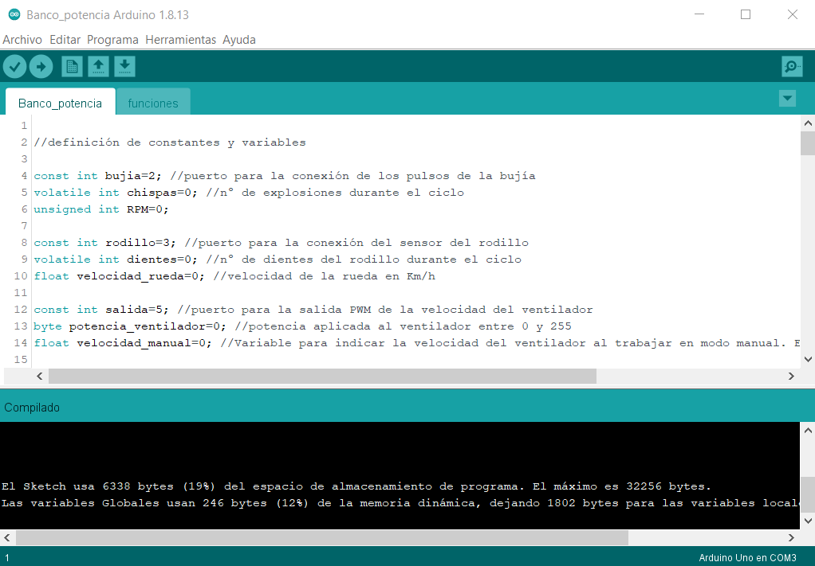
5. El IDE de Arduino …
IDE
Siguiendo con la naturaleza propia del sistema Arduino, su IDE es muy sencillo y con pocas opciones
En el entorno se pueden identificar las principales partes:
Ventana de edición
Zona de menús
Teclas de acceso rápido a las funciones más usuales
Zona de mensajes de depuración
Acceso al monitor serie

Slide 40
5. El IDE de Arduino …
El programa
La programación de Arduino está basada en C++
Un programa de Arduino tiene la extensión .ino y se denomina Sketch
Pueden estar formados por un sólo fichero aunque también pueden organizarse en varios
El fichero debe estar contenido en una carpeta con el mismo nombre
Como en cualquier programa escrito en C, las funciones son el principal elemento de estructuración de los programas
Las funciones pueden estar contenidas en el mismo fichero, en librerías, lincadas mediante la directiva #include o añadidas a un fichero también con extensión .ino dentro de la misma carpeta

Slide 41
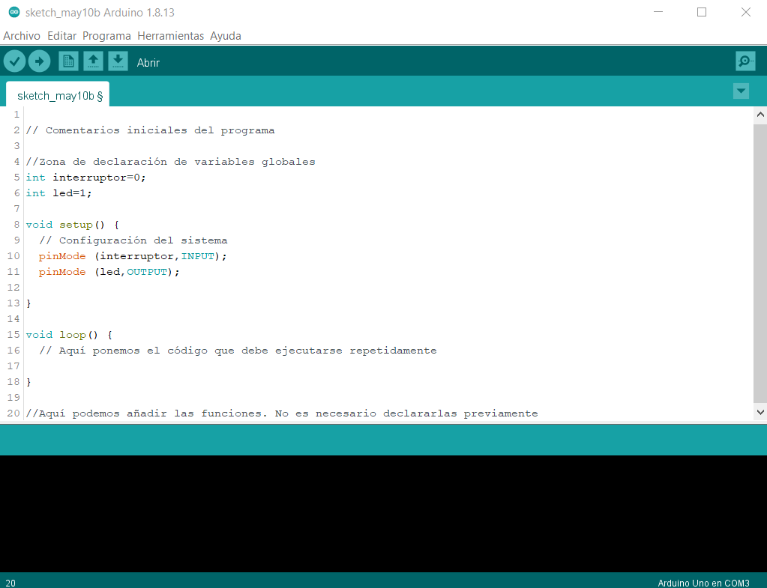
5. El IDE de Arduino …
El programa
Un programa de Arduino tiene la siguiente estructura:

Slide 42
5. El IDE de Arduino …
El programa
La simplicidad del programa es la tónica en las aplicaciones de Arduino. No obstante, pueden emplearse herramientas y recursos más avanzados aunque no es habitual, como la programación orientada a objetos
Para subir el programa a la flash de la placa Arduino debe conectarse ésta mediante el puerto USB
El modelo de placa debe ser indicado en el entorno
Es frecuente desarrollar el código con la placa conectada y emplear el monitor serie para la depuración

Slide 43
Índice
Qué es Arduino. Conceptos básicos relacionados
Familia Arduino. Características comunes. Shields
Ejemplos de aplicaciones con Arduino
Recursos Hardware
El IDE de Arduino. Estructura y organización de un programa
Elementos básicos de programación
Simulador de Arduino
Un primer ejemplo. Cerradura codificada
Proyectos a desarrollar

Slide 44
6. Elementos básicos de programación
Ideas básicas sobre:
Tipos de datos
Constantes
Variables
Funciones
Operadores
Sentencias condicionales y estructuras iterativas
Entradas y salidas, digitales y analógicas
Comunicaciones serie
Funciones de tiempo
Interrupciones
Gestión de memoria

Slide 45
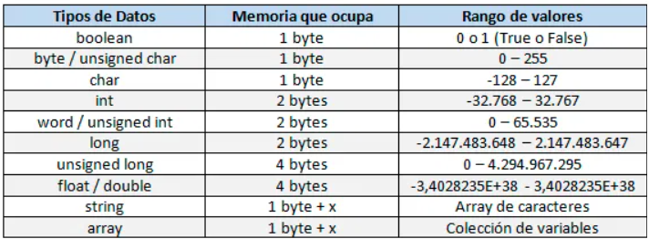
6. Elementos básicos de programación
Tipos de datos
Los habituales en cualquier lenguaje de programación:
Algunos detalles:
Los cálculos con números en coma flotante son mucho más lentos. Si se puede, deben evitarse
float y double tienen la misma precisión, a diferencia de otras plataformas
Un char representa un carácter y ocupa un byte. Un carácter simple se representa entre comillas simples, ‘a’, mientras que un conjunto de caracteres o string se representa entre comillas dobles, “Hola”

Slide 46
6. Elementos básicos de programación
Constantes
Se emplean para representar valores que no cambian durante la ejecución del programa
Aportan claridad al código. Suelen nombrarse en mayúsculas
Pueden ser definidas por el programador:
const int LED=2; //puerto para la conexión del indicador led
Otras son genéricas y presentes en cualquier compilador:
true, false, PI
Y otras propias del entorno Arduino:
INPUT, INPUT_PULLUP, OUTPUT: definen comportamiento de pines de entradas/salidas
FALLING, RISING, CHANGE, para configurar interrupciones
HIGHT, LOW: para definir estado de entradas/salidas
LED_BUILTIN: Led integrado en la placa

Slide 47
6. Elementos básicos de programación
Variables
Son espacios de memoria donde se almacenan datos que pueden variar durante la ejecución del programa
Les asignamos un nombre para manipularlas con más facilidad
Es necesario declararlas antes de usarlas. En la declaración se especifica el tipo y su nombre. También pueden ser inicializadas:
unsigned int rpm=0;
Según el tipo, ocupan más o menos posiciones de memoria
Puede trabajarse con su valor o con la dirección que ocupa (concepto de puntero)
En función de dónde se declaren, se define desde qué punto del programa se conocen y pueden emplearse (dominio de visibilidad)

Slide 48
6. Elementos básicos de programación
Variables
Pueden ser:
Globales. Se declaran al principio del programa. Pueden verse desde cualquier punto del mismo
Locales. Declaradas dentro de funciones o en el interior de estructuras. Sólo pueden verse allí donde han sido declaradas
Tantos tipos de variables como tipos de datos y alguna más:
Byte
Int, Word, Unsigned int
Long, Unsigned long
Float, Double
Char
String
Puntero: Su contenido es una posición de memoria
float *velocidad;
Time_t (disponible si se añade la librería time.h)

Slide 49
6. Elementos básicos de programación
Funciones
Son un bloque de código al que se asigna un nombre. Concepto de subrutina en bajo nivel. Nombres en minúscula y sin espacios
Asociado a un tipo de dato, si la función devuelve algo. Hay que especificar ese tipo de dato o emplear void si no devuelve nada
Puede recibir datos (argumentos). Paso por valor y por referencia
Admiten sobrecarga, dependiendo de los tipos de los argumentos. No dependiendo de los tipos de datos devueltos
No es necesario que sean declaradas previamente. No por ello deben ser desarrolladas al inicio. Es habitual desarrollarlas al final en caso que estén en el mismo fichero que el programa principal

Slide 50
6. Elementos básicos de programación
Funciones
Pueden estar desarrolladas dentro del mismo fichero del programa, en un archivo .ino en la misma carpeta que el fichero principal o en librerías. En este caso hay que emplear la directiva #include
void interrupcion_bujia()
{
…
}
float calculo_dificil (float dato1, float &dato2)
{
…
return “valor”;
}

Slide 51
6. Elementos básicos de programación
Operadores
Arduino trabaja con los operadores aritméticos y lógicos comunes a todos los compiladores de C u otros lenguajes:
Aritméticos: x++, x--, x+=y, x-=y, x*=y, x/=y
Comparación: x==y, x!=y, x>y, x>=y, x<y, x<=y
Lógicos: ||, &, !, <<, >> (rotaciones de bits a derecha e izquierda)
Por defecto, el compilador incluye la librería math.h, que incluye, entre otras, las siguientes operaciones:
abs() sqrt()
constrain() pow()
map() cos()
max() sin()
min() tan()
sq()

Slide 52
6. Elementos básicos de programación
Sentencias y estructuras
Implementa las sentencias condicionales típicas:
If
If-Else
Switch…case
Y las estructuras iterativas normales:
For
While
Do-while

Slide 53
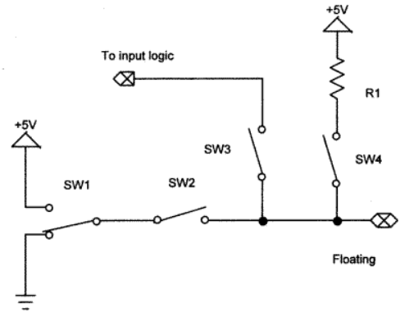
6. Elementos básicos de programación
Entradas y salidas digitales
Arduino posee una serie de pines de entrada/salida digitales para conectarse con elementos binarios externos, 0, 1, …, n
0/5 V o 0/3.3 V según modelo de placa
Los pines son bidireccionales. Internamente equivalen a:
Funciones de entrada:
pinMode(x,INPUT)
pinMode(x,INPUT_PULLUP)
Valor= DigitalRead(x)
Funciones de salida:
pinMode(x,OUTPUT)
digitalWrite(x,VALOR)
Valor puede ser: HIGH o LOW

Slide 54
6. Elementos básicos de programación
Entradas analógicas
Arduino cuenta con pines de entrada analógicas para conectarse con elementos analógicos externos, A0, A1, …, An
0/5 V o 0/3.3 V según modelo de placa es el rango estándar, aunque se puede trabajar con otros para aprovechar mejor el rango dinámico y reducir el error relativo
Generalmente la resolución es de 10 bits. La lectura de una entrada analógica es un entero en el rango 0/1023
Funciones:
VALOR=AnalogRead(Ax)
analogReference(MODO), pudiendo ser: DEFAULT, INTERNAL (1.1V), EXTERNAL

Slide 55
6. Elementos básicos de programación
Entradas analógicas
Trabajar con enteros no siempre es cómodo, aunque recomendable: Mayor velocidad de cálculo
Podemos hacer la equivalencia entre el rango leído (entero) y un rango significativo mediante fmap:
const int SENSORPIN=A0;
int valor_sensor; //varía entre 0 y 1023
float valor_magnitud; //varía entre -10 y 60
void loop()
{
valor_sensor=analogRead(SENSORPIN);
valor_magnitud=fmap(valor_sensor,0,1023,-10,60);
}
fmap también puede emplearse para “mapear” float a float

Slide 56
6. Elementos básicos de programación
Salidas analógicas
Las placas Arduino no suelen contar con salidas analógicas puras, es decir, pines de salida que tomen valores de tensión que varíen dentro de un rango fruto de una conversión D/A a partir de una variable interna digital
La manera de conseguir una variación continua de alguna magnitud es mediante la modulación en PWM de una salida digital. No todos los pines digitales son válidos
Ejemplo de código:
const int SALIDAPWM=10;
byte valor=512; //Duty cycle, puede varíar entre 0 y 1023
void loop()
{
analogWrite(SALIDAPWM,valor);
}

Slide 57
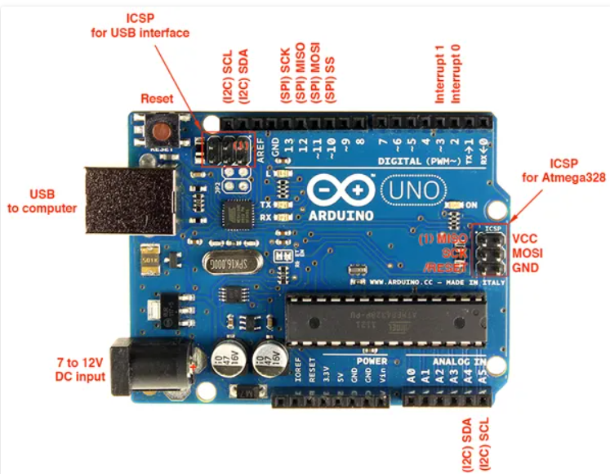
6. Elementos básicos de programación
Comunicaciones serie
Todas las placas Arduino tienen, al menos, un puerto serie. Emplea los pines de entrada/salida digital 0 y 1 y es compartido por el USB. Si necesitamos usar el puerto serie no es posible emplear esos pines para otros fines
También disponen de puertos SPI e I2C, en algunos casos disponibles en pines que comparten otras funciones

Slide 58
6. Elementos básicos de programación
Comunicaciones serie
Los puertos series emplean un buffer de entrada y otro de salida de tipo FIFO
Funciones básicas para el puerto serie (hay más funciones):
Serial.begin(rate): Inicializa el puerto serie con la velocidad especificada. Normalmente se emplea 9600 baudios. Por defecto emplea 8 bits de datos, sin paridad y un bit de stop. Podrían configurarse otros parámetros
Serial.end(): Inhabilita el puerto serie y permite el uso de los pines para entrada/salida
Serial.available(): Devuelve un entero que indica cuántos datos (bytes) hay disponibles en el buffer de entrada
Serial.read(): Lee el primer byte del buffer de entrada
Serial.write(): Escribe datos en binario en el buffer de salida. Son enviados como bytes
Serial.print(), Serial.println(): Escribe datos en el buffer de salida como caracteres ASCII

Slide 59
6. Elementos básicos de programación
Comunicaciones serie
La comunicación serie se emplea a menudo para la depuración de programas
Conectada la placa por el puerto USB a un PC y dotado éste de un emulador de terminal, puede establecerse comunicación entre PC y Arduino
El IDE de Arduino incluye un emulador de terminal, el monitor serie
A menudo se programa empleando el monitor e incluyendo funciones de escritura y/o lectura serie para comprobar resultados

Slide 60
6. Elementos básicos de programación
Funciones de tiempo
El control de tiempos es fundamental en numerosos problemas de control. Por defecto disponemos de las siguientes funciones para ello:
millis(): devuelve un dato de tipo unsigned long con el número de milisegundos transcurridos desde que comenzó la ejecución del programa. Se desborda aproximadamente en 50 días
micros(): devuelve un dato de tipo unsigned long con el número de microsegundos transcurridos desde que comenzó la ejecución del programa. Se desborda aproximadamente en 70 minutos
delay(): genera una pausa en el programa de los milisegundos indicados como parámetro
delayMicroseconds(): genera una pausa en el programa de los microsegundos indicados como parámetro

Slide 61
6. Elementos básicos de programación
Funciones de tiempo
Adicionalmente, si se linca la librería time.h se crea un nuevo tipo de dato, time_t que almacena en formato especial el número de segundos transcurridos desde el 1 de enero de 1970 hasta hoy. En esta librería contamos con las funciones:
setTime(h,m,s,d,m,a): inicializa el contador a la hora y fecha actual
now(): devuelve en un time_t la fecha y hora actuales
La librería cuenta con un conjunto de funciones adicionales para trabajar con los datos del tipo time_t y extraer la información que necesitemos

Slide 62
6. Elementos básicos de programación
Interrupciones
Pooling consiste en consultar periódicamente si se ha dado o no un evento, para actuar en consecuencia
Es una estrategia sencilla conceptualmente pero que presenta dos inconvenientes:
Poca eficiencia. Obliga a estar pendiente de la ocurrencia del suceso aunque éste ocurra con poca frecuencia
Posibilidad de pérdida de eventos. Si los sucesos que queremos detectar tienen poca duración respecto a la frecuencia con la que consultamos
Las interrupciones son una forma de mejorar la detección de eventos
Una interrupción es una función que se ejecuta cuando sucede un evento determinado. Interrumpe al programa principal, volviendo al mismo punto cuando se finaliza la ejecución de la interrupción

Slide 63
6. Elementos básicos de programación
Interrupciones
Arduino tiene dos tipos de interrupciones:
Interrupciones de hardware. Se disparan ante determinados eventos en pines de e/s (p. e., pines 2 y 3 en Arduino UNO)
Interrupciones de tiempo (timers). Se disparan cuando pasa cierta cantidad de tiempo
La función que se ejecuta al activarse una interrupción recibe el nombre de ISR (Interruption Service Routine)
La ISR debe ser de una duración muy corta para no perturbar excesivamente la marcha del programa principal
Las interrupciones en Arduino no pueden configurarse con distintos niveles de prioridad. Se encolan si se dispara más de una

Slide 64
6. Elementos básicos de programación
Interrupciones
Las funciones de tiempo, como delay o millis y las funciones de PWM emplean interrupciones. Por este motivo, cuando se está ejecutando una interrupción programada por el usuario estas funciones dejan de funcionar. Se congelan. Es otro motivo para procurar que las ISR tengan la menor duración posible
Cuando se activa una interrupción, el procesador hace una “foto” del sistema, con los valores de todas las variables empleadas y el estado del programa, que recupera al terminar de ejecutar la ISR
Si en la ISR se debe modificar el valor de alguna variable, ésta debe declararse como volatile. Esto indica al compilador que cada vez que deba emplear esta variable debe comprobar que su valor no haya cambiado

Slide 65
6. Elementos básicos de programación
Interrupciones de hardware
Para activar una interrupción de hardware asociada a un pin de e/s usamos:
attachInterrupt(int,ISR,mode), donde:
- int: nº de la interrupción asociada al pin de e/s
- ISR nombre de la función ISR (se define como otra función cualquiera)
- mode es el modo de disparo: FALLING, RISING, CHANGE, LOW
Más recomendable, si no se conoce el nº de interrupción o para facilitar cambios de modelos de placa:
attachInterrupt(digitalPinToInterrupt(pin),ISR,mode)

Slide 66
6. Elementos básicos de programación
Interrupciones de tiempo
Se disparan cuando transcurre una cantidad de tiempo preestablecida
Pueden programarse directamente, pero hay que tener un conocimiento de los registros implicados, estructura interna de los timers y conceptos como divisores de frecuencia
Hay librerías que facilitan la programación de los timers. Por ejemplo, TimerOne.h. La programación es sencilla:
Timer1.initialize(valor); //crea un objeto llamado Timer1. Valor en microSg
Timer1.attachInterrupt(ISR); //Activa la interrupción y asocia la ISR

Slide 67
6. Elementos básicos de programación
Interrupciones
Otras funciones interesantes para la gestión de interrupciones:
detachInterrupt(int): Anula la interrupción
noInterrupts(): Desactiva todas las interrupciones. Peligrosa!!!
interrupts(): reactiva las interrupciones
O en la librería TimerOne :
Timer1.detachInterrupt(); //Anula la interrupción
Además de otras funciones para control de timers y de funciones PWM

Slide 68
6. Elementos básicos de programación
Gestión de memoria SRAM y FLASH
La cantidad de memoria en las placas Arduino es escasa, aunque por lo general suficiente. Aunque no vamos a entrar en detalle conviene tener en cuenta ciertas cuestiones:
La SRAM en la memoria empleada para las variables en tiempo de ejecución. La SRAM es muy escasa. Las variables de tipo string consumen gran cantidad de memoria. Hay métodos para almacenarlas en la FLASH en vez de en la SRAM. Macro F()
En general, cualquier tipo de dato puede almacenarse en la FLASH con el empleo de el modificador PROGMEN (requiere la librería avr.pgmspace.h)
Incluir librerías significa ocupar memoria SRAM y FLASH
Si se desarrollan programas extensos y con uso de gran cantidad de variables es necesario profundizar en la organización de la memoria, funcionamiento de ésta y las funciones para su gestión

Slide 69
6. Elementos básicos de programación
Gestión de memoria EEPROM
Las placas Arduino poseen una pequeña cantidad de memoria EEPROM. Permite que almacenemos valores que no queremos perder aunque se apague el sistema (p. e., datos de configuración)
La memoria EEPROM puede leerse un número ilimitado de veces, pero las operaciones de escritura se limitan entre 100.000 y 1.000.000 de veces. Cuidado con las operaciones de escritura en los bucles …
El tiempo de acceso es también bastante superior a la de otros tipos de memoria
Para usar la EEPROM hay que enlazar la librería EEPROM.h

Slide 70
6. Elementos básicos de programación
Gestión de memoria EEPROM
Las funciones principales de la librería EEPROM.h :
EEPROM.read(address): Lee un byte de la dirección indicada
EEPROM.write(address,value): escribe un byte en la dirección indicada
EEPROM.update(address,value): escribe un byte en la dirección indicada sólo si el valor es distinto al que ya hay almacenado
EEPROM.get(address, type): Lee un dato del tipo especificado de la dirección indicada
EEPROM.put(address, type): Escribe un dato del tipo indicado de la dirección indicada
La dirección es un entero que comienza en 0. Su valor máximo depende del tamaño de la memoria disponible:
EEPROM.length()

Slide 71
Índice
Qué es Arduino. Conceptos básicos relacionados
Familia Arduino. Características comunes. Shields
Ejemplos de aplicaciones con Arduino
Recursos Hardware
El IDE de Arduino. Estructura y organización de un programa
Elementos básicos de programación
Simulador de Arduino
Un primer ejemplo. Cerradura codificada
Proyectos a desarrollar

Slide 72
7. Simulador de Arduino
Los simuladores son herramientas que permiten recrear mediante software el comportamiento de sistemas que, al menos en parte, se apoyen en hardware
Hay disponibles varios simuladores para sistemas Arduino, que permiten probar el funcionamiento de nuestros desarrollos sin la necesidad de montarlos físicamente
Dos variantes:
On-line
Instalables
Y en cuanto al precio…
Gratuitos
De pago

Slide 73
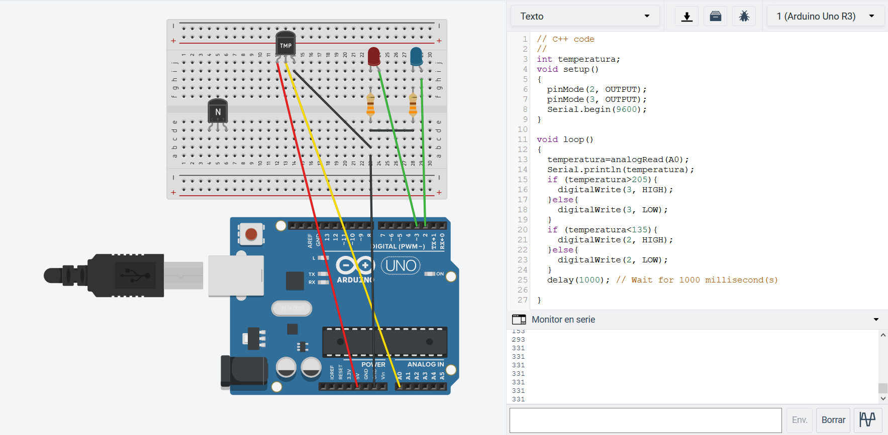
7. Simulador de Arduino
Una propuesta…
Simulador gratuito on-line: https://www.tinkercad.com
Por supuesto, hay otras opciones

Slide 74
Índice
Qué es Arduino. Conceptos básicos relacionados
Familia Arduino. Características comunes. Shields
Ejemplos de aplicaciones con Arduino
Recursos Hardware
El IDE de Arduino. Estructura y organización de un programa
Elementos básicos de programación
Simulador de Arduino
Un primer ejemplo. Cerradura codificada
Proyectos a desarrollar

Slide 75
8. Un primer ejemplo: Caja fuerte codificada
Especificaciones
Se trata de programar un sistema de apertura para una cerradura mediante código. Las especificaciones son las siguientes:
Se dispone de un teclado con 2 teclas, A, y B conectadas a 2 entradas digitales (pines 2 y 3)
Se establecerá un código de 4 pulsaciones. El código será fijo y se definirá en el programa
Si se acierta el código se activa una salida digital (pin 4), que accionará el sistema de apertura. Se debe mantener activo durante 2 S
Si erramos el código tres veces se activa otra salida digital (pin 5) y el sistema se bloquea
Deben introducirse las cuatro pulsaciones del código antes de decidir si éste es correcto o no

Slide 76
8. Un primer ejemplo: Caja fuerte codificada
Organizando las cosas
Decisiones previas:
Usaremos interrupciones para detectar las pulsaciones de los botones. Sólo los pines 2 y 3 aceptan esta característica. Los usamos como entradas
Las entradas se configurarán en modo Pullup
Se establece un tiempo de 200 mS entre eventos de pulsador para evitar rebotes
Para las salidas empleamos los pines 4 y 5
Se añade una resistencia limitadora a los led calculada para una corriente aproximada de 20 mA
Emplearemos el monitor serie para monitorizar el estado del programa

Slide 77
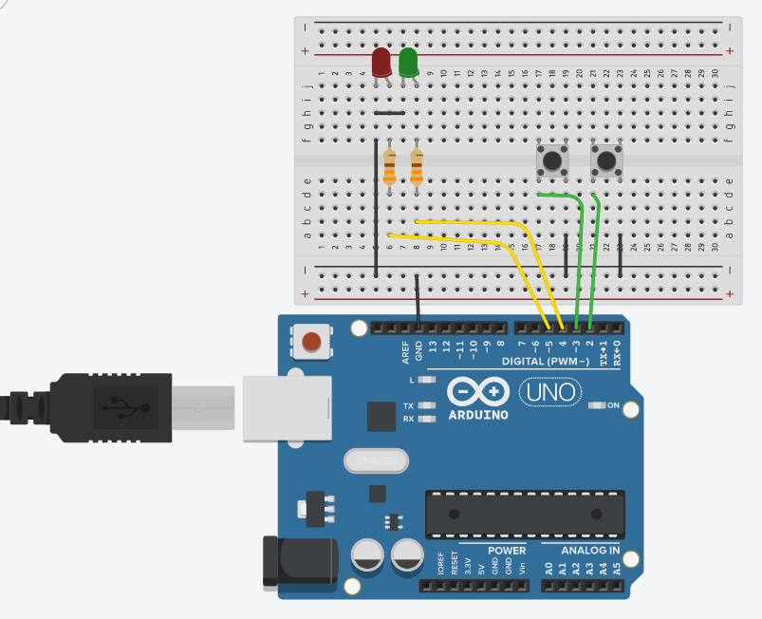
8. Un primer ejemplo: Caja fuerte codificada
El conexionado

Slide 78
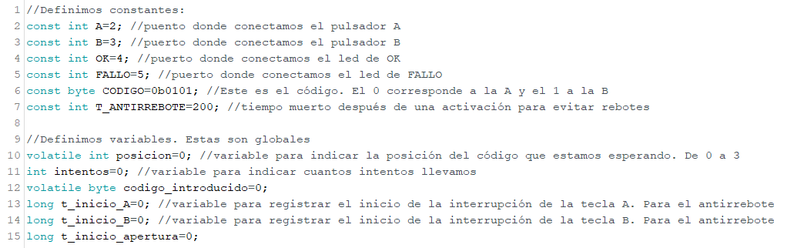
8. Un primer ejemplo: Caja fuerte codificada
El código: Variables

Slide 79
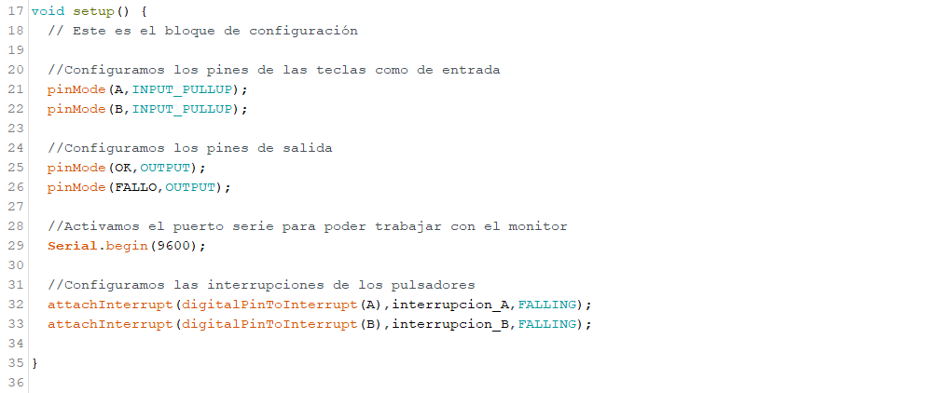
8. Un primer ejemplo: Caja fuerte codificada
El código: Bloque de configuración

Slide 80
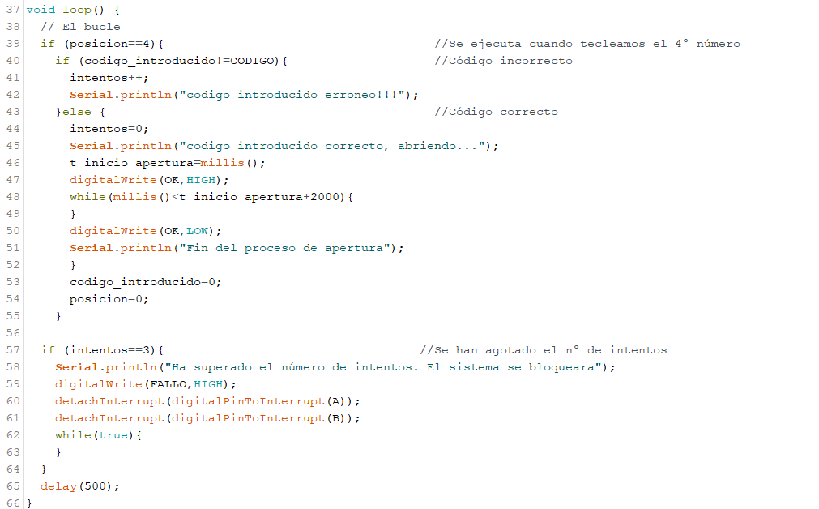
8. Un primer ejemplo: Caja fuerte codificada
El código: El bucle

Slide 81
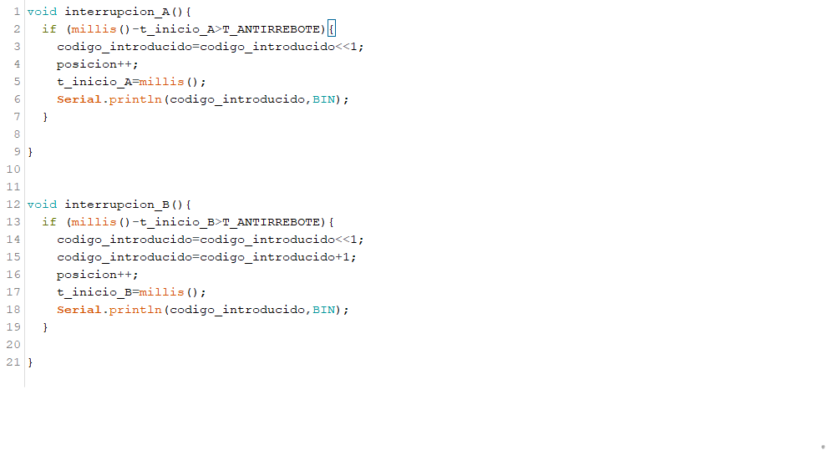
8. Un primer ejemplo: Caja fuerte codificada
El código: Las funciones

Slide 82
8. Un primer ejemplo: Caja fuerte codificada
Detalles a considerar
Algunas cuestiones interesantes:
Los rebotes de los pulsadores. Solución software
Configuración de entradas en modo pullup. Revisar conexionado
Empleo de interrupciones
Uso de detachInterrupt() en vez de noInterrupts(). Efecto de esta última sobre Serial.println()
Hay que afinar algunas cosas…:
Durante los dos segundos de la apertura habría que deshabilitar las interrupciones
Podría añadirse una opción para definir el código por teclado
Códigos con diferentes nº de bits
Posibilidad de desbloqueo por código
…

Slide 83
Índice
Qué es Arduino. Conceptos básicos relacionados
Familia Arduino. Características comunes. Shields
Ejemplos de aplicaciones con Arduino
Recursos Hardware
El IDE de Arduino. Estructura y organización de un programa
Elementos básicos de programación
Simulador de Arduino
Un primer ejemplo. Cerradura codificada
Proyectos a desarrollar

Slide 84
9. Proyectos a desarrollar
Control de temperatura ambiente
Se trata de controlar la temperatura en una estancia. Se supone que se cuenta con un sistema que calienta la sala y con otro que la enfría. Ambos sistemas se accionan mediante la activación de un relé.
Se emplea un sensor LM35 para medir la temperatura. El rango de temperatura que se desea manejar es de 10 a 50ºC.
Mediante amplificadores operacionales se convertirá la salida del sensor a una tensión que varíe en el rango 0/5V para el rango de temperatura indicado.
Se van a definir dos valores de temperatura, T_{max} y T_{min}, y dos modos de funcionamiento, Verano e Invierno. Los valores son:
Mediante un pulsador cambiamos de modo, arrancando el sistema en modo verano.
 | T_{min} | T_{max}
Verano | 15ºC | 22ºC
Invierno | 20ºC | 27ºC

Slide 85
9. Proyectos a desarrollar
Control de temperatura ambiente
Si la temperatura supera T_{max} se activará una salida que mediante un relé y su correspondiente circuito de excitación activará el sistema de enfriamiento. Además, se debe encender un led rojo.
Si la temperatura baja de T_{min} se activará una salida que mediante un relé y su correspondiente circuito de excitación activará el sistema de calentamiento. Además, se debe encender un led amarillo.
Para evitar conmutaciones múltiples en la temperatura de transición se establecerá una zona de histéresis de 1ºC.
El sistema mostrará la temperatura de la estancia por el monitor serie cada 5 S, así como mensajes indicando todos los eventos significativos del sistema.
Se pide:
Diseño del sistema de medida de temperatura
Diseño de los sistemas de activación de los relés y leds
Montaje de todo el sistema. Para comprobar el funcionamiento de los relés se puede emplear un led con su resistencia limitadora y una fuente de CC
Programación del sistema

Slide 86
9. Proyectos a desarrollar
Control de temperatura ambiente
De forma voluntaria puede añadirse la posibilidad de cambiar los valores de T_{max} y T_{min} por el terminal. Se tendrá en cuenta:
El cambio afectará a los valores del modo en que esté operando el sistema
El sistema no permitirá que se defina una T_{max} inferior a T_{min} ni una T_{min} superior a T_{max}
Componentes a emplear:
Placa Arduino uno y cable USB para conexión al PC
Protoboard para montaje y cables de conexión
2 Relés SPST con bobina a 5 Vcc , contactos de 5 A con terminales para conectar en protoboard
2 Transistores BD137
2 Diodos 1N4007
1 Sensor de temperatura LM35
1 Diodo led rojo (temperatura alta)
1 Diodo led amarillo (temperatura baja)
Amplificador operacional TL081

Slide 87
9. Proyectos a desarrollar
Control de temperatura ambiente
Hay que calcular además:
Resistencias para el circuito con amplificador operacional
Resistencias limitadoras diodos led
Resistencias de colector de los circuitos de activación de los relés
También, para la comprobación del funcionamiento de los relés:
2 Diodos led verdes con sus resistencias limitadoras

Slide 88
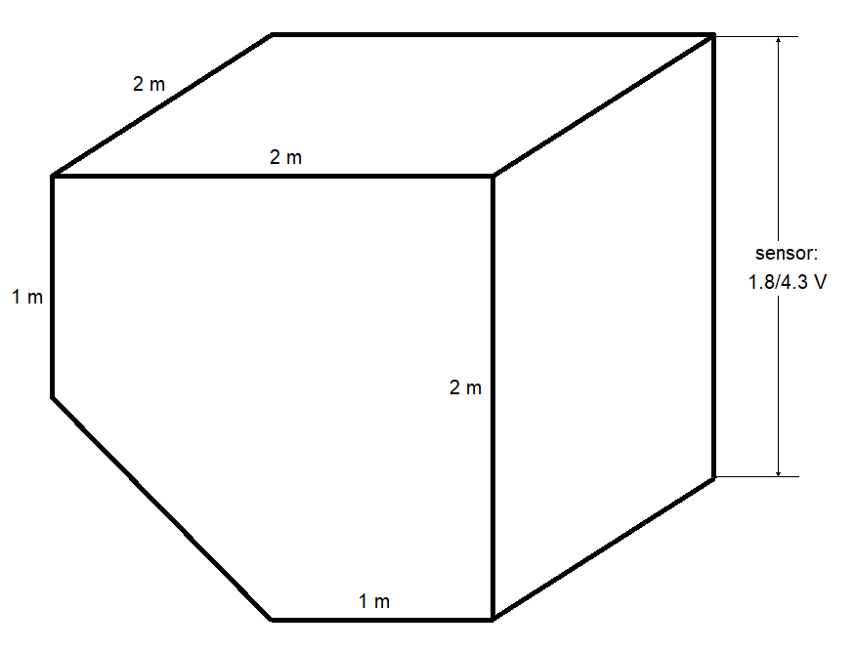
9. Proyectos a desarrollar
Aforador para depósito
Se trata de monitorizar el contenido de un depósito de sección no uniforme. Para ello se emplearán 10 leds para indicar el porcentaje de aforo del mismo.
Un sensor proporciona una medida lineal en altura con salida de 1.6V cuando el depósito está vacío y 4.3V cuando se encuentra lleno.
Se debe convertir la señal del sensor, mediante amplificadores operacionales, para tenerla en el rango 0/5V.
Se calcularán los valores de tensión que corresponden al 10%, 20%, …, 100% y se hará que los 10 leds de salida muestren el contenido del depósito.

Slide 89
9. Proyectos a desarrollar
Aforador para depósito
Además, se deben activar dos relés. El primero se activará cuando el contenido del depósito sea inferior al 20%, y el segundo cuando sea superior al 90%. Para evitar múltiples conmutaciones en el valor de activación se establecerá una histéresis de un 1%.
Mediante el monitor serie se indicará el contenido del depósito en % cada 5 S, así como cualquier otra información relevante sobre el comportamiento del sistema.
Se pide:
Diseño del sistema de adaptación de la medida del sensor
Diseño de los sistemas de activación de los relés y de los leds de indicación
Montaje de todo el sistema. El sensor se puede simular mediante un divisor de tensión en la que una resistencia sea ajustable. Para comprobar el funcionamiento de los relés se puede emplear un led con su resistencia limitadora y una fuente de CC
Programación del sistema
De forma voluntaria puede añadirse la posibilidad de cambiar, mediante el monitor serie, los valores de activación de los relés, de modo que el sistema no permita que el valor inferior sea mayor al valor superior ni viceversa.

Slide 90
9. Proyectos a desarrollar
Aforador para depósito
Componentes a emplear:
Placa Arduino uno y cable USB para conexión al PC
Protoboard para montaje y cables de conexión
2 Relés SPST con bobina a 5 Vcc , contactos de 5 A con terminales para conectar en protoboard
2 Transistores BD137
2 Diodos 1N4007
10 Diodos led verdes
Amplificador operacional TL081
Hay que calcular además:
Resistencias para el circuito con amplificador operacional
Resistencias limitadoras diodos led
Resistencias de colector de los circuitos de activación de los relés
Resistencias para el divisor de tensión que simula el sensor
También, para la comprobación del funcionamiento de los relés:
2 Diodos led rojos con sus resistencias limitadoras

Slide 91
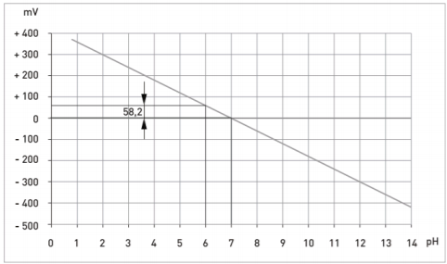
9. Proyectos a desarrollar
Control de PH para la piscina
Se trata de monitorizar el PH del agua de una piscina. Para ello se emplea un sensor comercial de PH (OPTISENS PH 8100). Este sensor proporciona una salida de tensión de 0 V para un PH=7 y una variación de tensión de salida de -58.2 mV por cada unidad de PH (a 25ºC). La siguiente gráfica muestra la relación entre PH y tensión de salida:
Sólo planteamos el rango de variación de PH entre 2 y 12. Mediante amplificadores operacionales se convertirá la salida del sensor para este rango de PH a una tensión que varíe en el rango 0/5V.

Slide 92
9. Proyectos a desarrollar
Control de PH para la piscina
Para la monitorización se emplean 10 diodos led, 5 verdes y 5 rojos, los cuales indican el PH de la siguiente manera:
Si el PH es 7 no se enciende ningún diodo
Si el PH es ácido se empiezan a iluminar los leds rojos pos cada unidad de descenso del PH. Es decir, PH 6 enciende un led rojo, PH 5 encienden dos, … hasta PH 2 que enciende todos los leds rojos
Si el PH es básico se empiezan a iluminar los leds verdes por cada unidad de ascenso del PH. Es decir, para PH 8 se ilumina un led verde, para PH 9, se iluminan dos, … hasta PH 12 que enciende todos los leds rojos
Se van a definir además dos valores de PH, PH_{max} =8 y PH_{min}=6
Si el PH supera PH_{max} o baja de PH_{min} se activará una salida que mediante un relé y su correspondiente circuito de excitación activará un indicador luminoso que advierta que el baño está prohibido.
Para evitar conmutaciones múltiples en el entorno de los valores de PH_{max} y PH_{min} se establecerá una zona de histéresis de 0.2.

Slide 93
9. Proyectos a desarrollar
Control de PH para la piscina
El sistema mostrará el valor del PH por el monitor serie cada 5 S, así como mensajes indicando todos los eventos significativos del sistema.
Se pide:
Diseño del sistema de medida de monitorización del PH
Diseño de los sistemas de activación del relé y de los leds de indicación
Montaje de todo el sistema. El sensor se puede simular mediante un divisor de tensión en la que una resistencia sea ajustable. Para comprobar el funcionamiento del relé se puede emplear un led con su resistencia limitadora y una fuente de CC
Programación del sistema
De forma voluntaria puede añadirse la posibilidad de cambiar los valores de PH_{max} y PH_{min} por el terminal. Se tendrá en cuenta:
El sistema sólo aceptará valores de PH entre 2 y 12
El sistema no permitirá que se defina un PH_{max} inferior a PH_{min} ni un PH_{min} superior a PH_{max}

Slide 94
9. Proyectos a desarrollar
Control de PH para la piscina
Componentes a emplear:
Placa Arduino uno y cable USB para conexión al PC
Protoboard para montaje y cables de conexión
1 Relé SPST con bobina a 5 Vcc, contactos de 5 A con terminales para conectar en protoboard
1 Transistor BD137
1 Diodo 1N4007
5 Diodos led rojo
5 Diodos led verdes
Amplificador operacional TL081
Hay que calcular además:
Resistencias para el circuito con amplificador operacional
Resistencias limitadoras diodos led
Resistencias de colector del circuito de activación del relé
Resistencias para el divisor de tensión que simula el sensor
También, para la comprobación del funcionamiento del relé:
1 Diodo led amarillo con su resistencia limitadora

Slide 95
9. Proyectos a desarrollar
Sistema de apertura/cierre de toldo
Se trata de diseñar un sistema para abrir y cerrar de forma automática los toldos de una terraza. Además, mediante un sensor de velocidad del viento (anemómetro) vigilaremos para cerrar el toldo en caso que se supere la velocidad máxima de seguridad, fijada en 50 Km/h.
Los elementos con que cuenta el sistema son:
Un sistema para la apertura del toldo, compuesto por un motor accionado por un relé y un final de carrera que se activa cuando el toldo está totalmente abierto
Un sistema para el cierre del toldo, compuesto por un motor accionado por un relé y un final de carrera que se activa cuando el toldo está totalmente cerrado
Un anemómetro 2D comercial WindSonic TM (GILL INSTRUMENTS), en su opción de configuración 4-20mA cargado con una resistencia de 250 Ω, que suministra una tensión de salida de 1V en ausencia de viento (0m/s) y de 5V cuando el viento sopla a 60m/s
Un pulsador para dar la orden de apertura y otro para dar la orden de cierre
Mediante amplificadores operacionales se adaptará la señal del sensor para proporcionar un rango de 0 a 5V correspondiéndose con un rango de 0 a 80 Km/H.

Slide 96
9. Proyectos a desarrollar
Sistema de apertura/cierre de toldo
Al pulsar el botón de apertura del toldo se activará el relé que manda al motor de apertura. Éste se mantendrá activo hasta que el final de carrera de apertura se active. Se ignorará la orden si el viento tiene una velocidad superior a la máxima de seguridad.
Al pulsar el botón de cierre se activará el relé que manda al motor de cierre. Éste se mantendrá activo hasta que el final de carrera de cierre se active.
Una vez dada una orden, ésta no se interrumpirá hasta concluir la operación.
Si la velocidad del viento supera la máxima de seguridad se producirá el cierre del toldo de forma automática. Para evitar que el toldo se cierre ante rachas aisladas, la velocidad del viento debe mantenerse por encima de la velocidad de seguridad durante 1 minuto de forma ininterrumpida.
La apertura del toldo será siempre manual.
El sistema mostrará la velocidad del viento por el monitor serie cada 5 S, así como mensajes indicando todos los eventos significativos del sistema.

Slide 97
9. Proyectos a desarrollar
Sistema de apertura/cierre de toldo
Se pide:
Diseño del sistema de medida de la velocidad del viento
Diseño de los sistemas de activación de los relés
Montaje de todo el sistema. El sensor se puede simular mediante un divisor de tensión en la que una resistencia sea ajustable. Para comprobar el funcionamiento de los relés se puede emplear un led con su resistencia limitadora y una fuente de CC. Los finales de carrera se simularán mediante interruptores
Programación del sistema
De forma voluntaria puede añadirse la posibilidad de cambiar el valor de la velocidad máxima de seguridad del viento por el terminal. Se tendrá en cuenta:
La velocidad máxima de seguridad nunca estará por debajo de 40 Km/H ni por encima de 70 Km/H

Slide 98
9. Proyectos a desarrollar
Sistema de apertura/cierre de toldo
Componentes a emplear:
Placa Arduino uno y cable USB para conexión al PC
Protoboard para montaje y cables de conexión
2 Relés SPST con bobina a 5 Vcc , contactos de 5 A con terminales para conectar en protoboard
2 Transistores BD137
2 Diodos 1N4007
2 Pulsadores
Amplificador operacional TL081
Hay que calcular además:
Resistencias para el circuito con amplificador operacional
Resistencias de colector de los circuitos de activación de los relés
También, para la comprobación del funcionamiento de los sistemas de apertura y cierre:
2 Diodos led verdes con sus resistencias limitadoras
2 interruptores

Slide 99
Arquitectura de Computadores
Introducción a Arduino
Juan Ríos Gutiérrez
rios@uhu.es

